Slide 1
UI & UX

Slide 2
Apa itu UX ?
The international standard on ergonomics of human system interaction mendefinisikan UX (User Experience) sebagai suatu hasil persepsi atau reaksi dari seseorang terhadap suatu produk, sistem atau jasa.
UX mencakup emosi, keyakinan, preferensi, persepsi, respon fisik, perilaku dan pencapaian dari pengguna tersebut yang terjadi sebelum, selama dan setelah menggunakan produk/sistem.

Slide 3
UX
User Experience (UX) ialah pengalaman yang dirasakan oleh pengguna produk

Slide 4
Apa itu UI?
User interface, yang berarti “antarmuka,” adalah cara di mana seseorang mengontrol aplikasi perangkat lunak atau perangkat keras.
Sebuah antarmuka pengguna yang baik memberikan pengalaman “user-friendly”, yang memungkinkan pengguna untuk berinteraksi dengan perangkat lunak atau perangkat keras dengan cara alami dan intuitif.

Slide 5

UI
User Interface ialah tampilan antarmuka produk di mata pengguna yang dirancang untuk memberikan efektifitas operasionalnya

Slide 6
UX
UI
User Experience (UX)
User Interface (UI)
Pengalaman akan produk secara menyeluruh
Keseluruhan struktur memenuhi tujuan rancangan secara luas
Tata letak setiap tampilan antarmuka dan seluruh elemen secara detail

Slide 7
Proses desain
-Penemuan, Riset pengguna
-Wireframing/ Kerangka dasar
-Desain visual
-Produksi & Pengembangan

Slide 8
Bagaimana
UI dan UX memenuhi kebutuhan desain yang diinginkan?

Slide 9
Apa tujuan aplikasi yang dibuat?
Apa yang nantinya dapat dilakukan oleh aplikasi?
Apa saja yang akan dibutuhkan dalam aplikasi?
Akankah aplikasi memenuhi kebutuhan pengguna?

Slide 10
Desain UX yang buruk
-Struktur navigasi yang membingungkan
-Tata letak yang membingungkan
-Terlalu banyak pilihan
-Tidak ada isyarat/ bimbingan penggunaan
-Konten yang buruk
-Elemen antarmuka yang terpisah-pisah

Slide 11
Desain UX bergantung pada:
-Standar yang media digunakan
-Pengetahuan dan pengalaman pengembangan
-Latihan-latihan perancangan
-Studi heuristis akan implementasi pada pengguna
-Evaluasi naluri dan taste/ selera
-Riset pengguna

Slide 12
Prinsip desain UX
- K.I.S.S
- Hick’s Law
- Konsistensi
- Fitt’s Law
- Proximity
- The Mental Model
- Conditioning
- 80/20 Rule

Slide 13

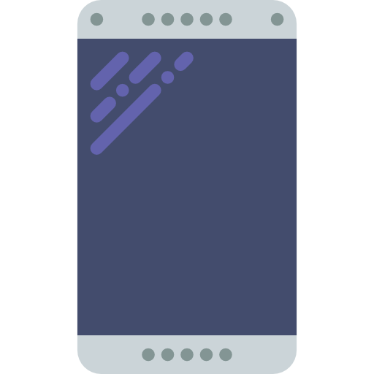
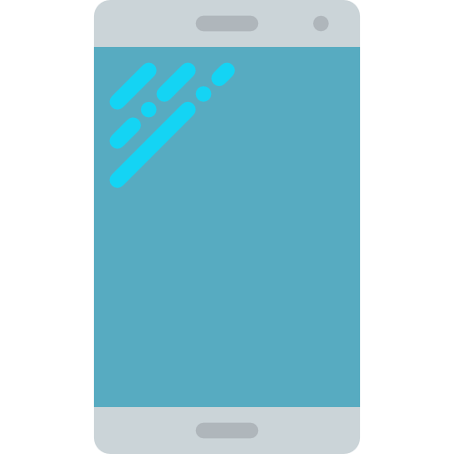
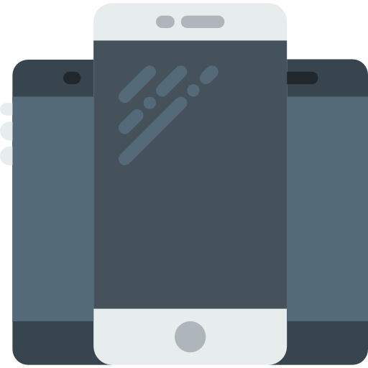
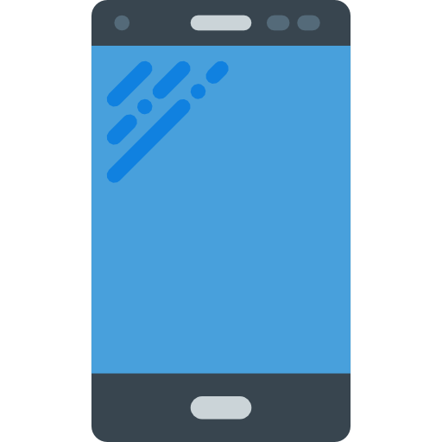
K.I.S.S
Keep it simple, stupid

Slide 14

Hick’s Law
Hukum Hick menjelaskan waktu yang dibutuhkan seseorang untuk membuat keputusan sebagai hasi dari penentuan atas pilihan-pilihan yang diberikan

Slide 15
Konsistensi
Konsistensi dalam memberikan pola interaktifitas dan semantik agar menambah keyakinan user dalam membuat keputusan.
Pengalaman yang diberikan akan bersifat intuitif serta mudah digunakan tanpa perlu dipelajari.

Slide 16
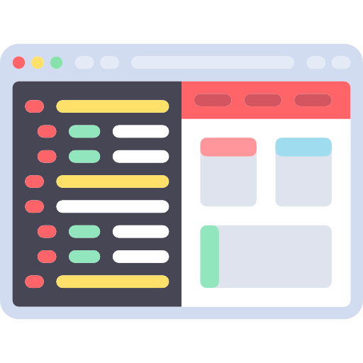
Fitt’s Law
Hukum Fitt menjelaskan adanya hubungan antara rentang waktu, ukuran dan jarak.
Semakin kecil elemen yang disasar, semakin sulit untuk dibaca
(/ditekan apabila berupa button).

Slide 17
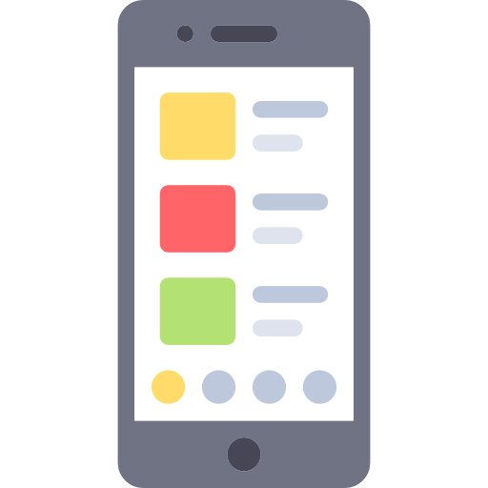
Proximity
User akan memahami bahwa elemen-elemen yang berdekatan memiliki hubungan/ relasi

Slide 18

The Mental Model
The Mental Model mendefinisikan proses pemikiran tentang bagaimana suatu hal bekerja.
Prinsip ini mengemukakan bahwa user akan lebih mudah mempelajari apabila model/jenis desainnya pernah mereka mengerti sebelumnya.

Slide 19
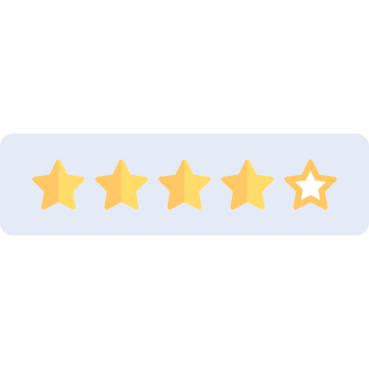
Conditioning
Prinsip ini menjelaskan apabila seseorang mendapat penghargaan atas sebuah aksi yang mereka lakukan, maka mereka akan melakukannya lagi.
Hal yang sama berlaku bagi pengalaman yang diberikan aplikasi ke user, apabila mereka merasa senang menggunakannya, mereka akan menggunakannya lagi dan lagi.

Slide 20
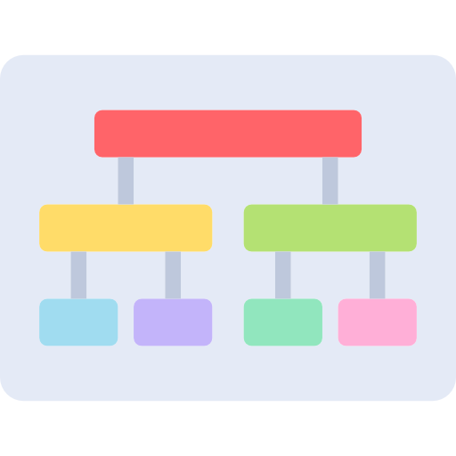
The 80/20 Rule
Prinsip ini menjelaskan sebagian besar pengguna akan melakukan sebagian kecil aksi/ tindakan.
Ketika kita mengetahui sebagian kecil aksi tersebut, maka kita dapat menyederhanakan pilihan aksi dari hierarki tertinggi menjadi opsi-opsi yang lebih sedikit agar user lebih mudah menggunakannya.

Slide 21
Evaluasi:
-Apa itu Keep It Simple?
-Bagaimana kita dapat meningkatkan Proximity dan Fitt’s Law?
-Bagaimana Konsistensi dapat bekerja dengan baik?
-Dengan cara apa The Mental Model dan Conditioning dapat memberi pelayanan dengan baik?
-Bagaimana kita dapat mengetahui tentang aksi apa yang akan dilakukan oleh pengguna?

Slide 22
UI Development
Dalam pengembangannya, User Interface berfungsi sebagai panduan visual bagi pengguna atas tampilan produk melalui elemen-elemen interaktif pada berbagai jenis dan ukuran platform/ perangkat (device).
User Interface bertanggung jawab sebagai alat pemindah kekuatan dan aset visual sebuah brand ke tampilan produk untuk mendukung User Experience.

Slide 23
Keinginan (Manusia)
Kesinambungan (Organisasi)
Kelayakan (Teknologi)
User Centric Design Thinking
User Centered Design Solution

Slide 24
Proses UI Development
- The Client
- SiteMap / Pemetaan
- Grid & Layout
- WireFrame / Kerangka dasar

Slide 25
The Client
Tujuan Utama:
Kebutuhan?
Target Audience:
Muda, tua, laki-laki, perempuan, murid sekolah, karyawan
Kompetitor:
Siapa yang pernah membuatnya dan apakah berjalan dengan baik?
-Apa yang klien mau VS apa yang mereka benar-benar butuhkan

Slide 26
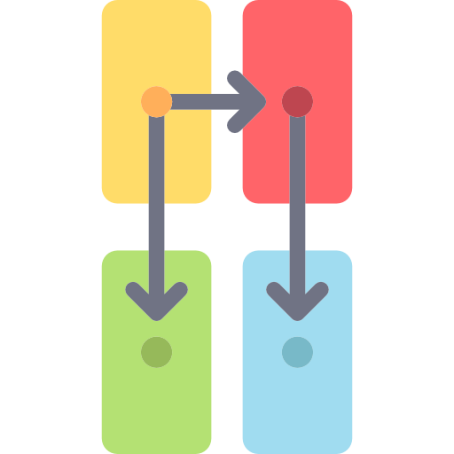
SiteMap
Tujuan Utama:
-Penyusunan Struktur dan tata letak
-Mendaftar dan mencatat setiap halaman
-Memetakan setiap alur rancangan
-Bahan referensi untuk di setujui klien

Slide 27
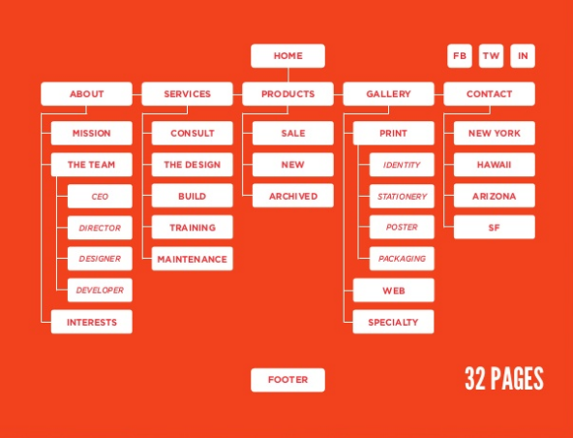

Slide 28
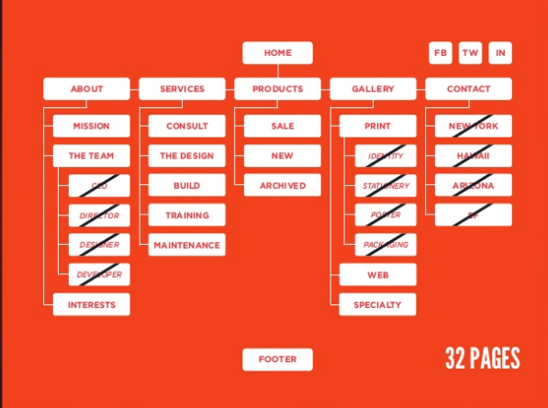

Slide 29
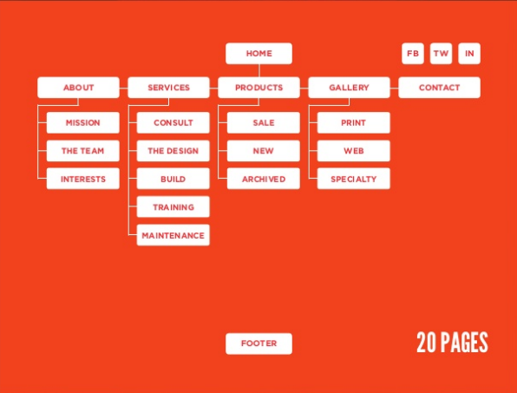

Slide 30
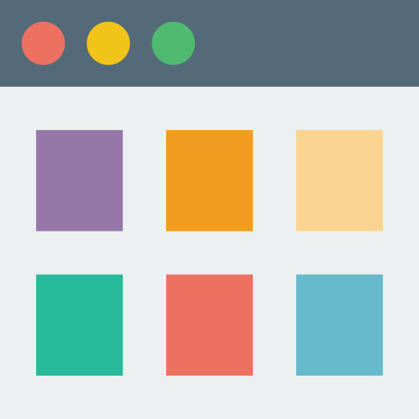
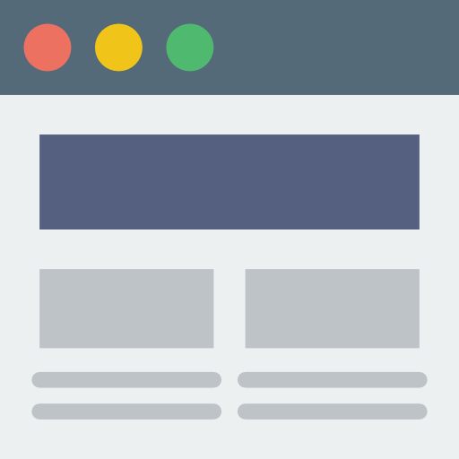
Grid & Layout
Rumus Persamaan:
Urutan + Keselarasan + Keseimbangan + Kenyamanan = Perfect Design Communication
Catatan:
-Keseimbangan Vertikal dan Horizontal
-Keseimbangan radial, simetris dan asimetris
-Ukuran, warna, bentuk, posisi
-Animasi dan efek
-Gestur/gerakan oleh pengguna

Slide 31
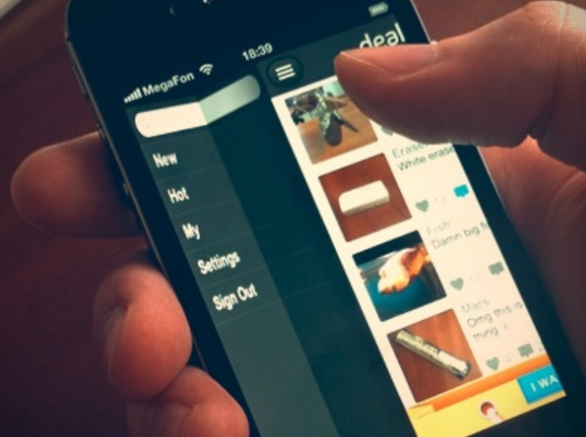

Slide 32
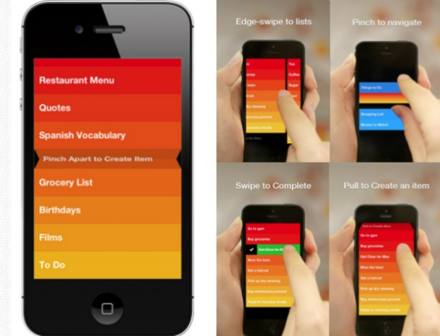

Slide 33
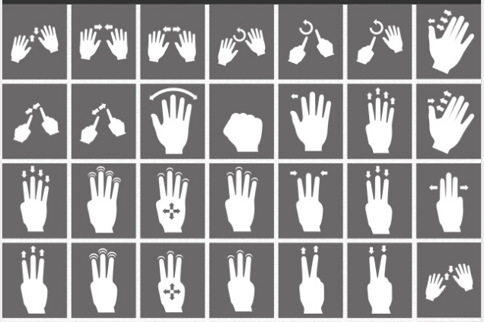

Slide 34
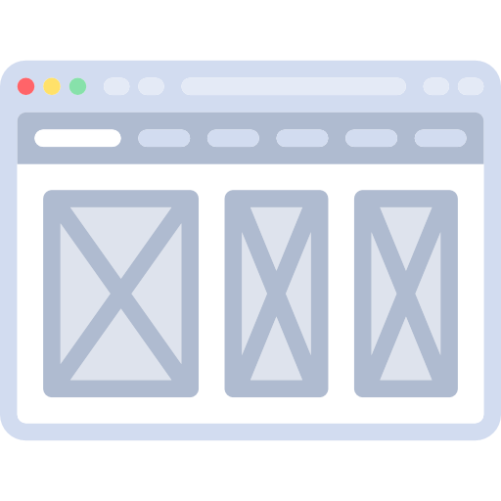
WireFrame
Definisi:
Panduan visual untuk memperlihatkan tampilan web/ app dalam rupa struktur

Slide 35
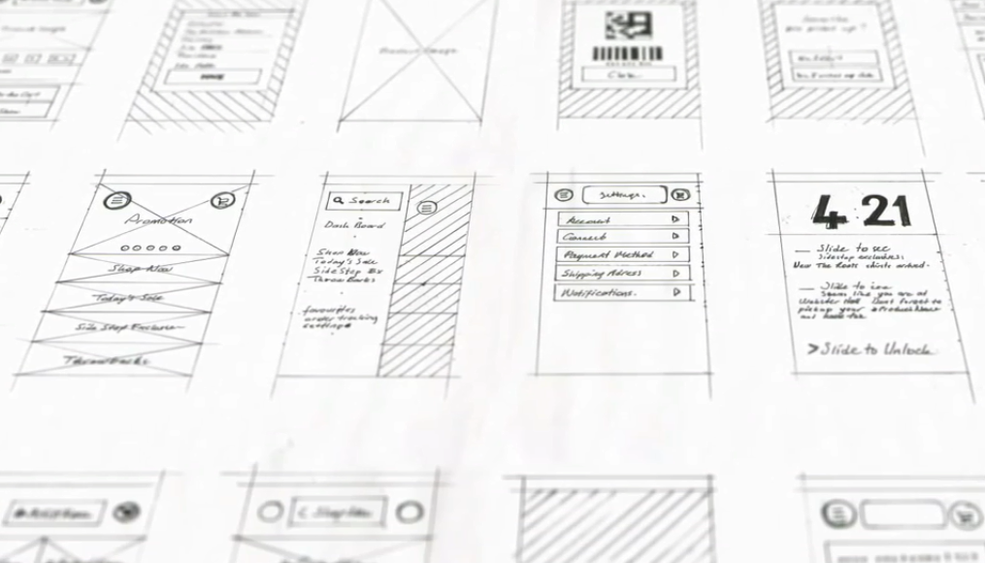

Slide 36
UI Tips
1. Penggabungan fungsi-fungsi sejenis
2. Bedakan tombol/elemen yang sesuai kondisi
3. Perkecil ladang pengisian formulir
4. Fokus pada pengerucutan aksi bagi pengguna
5. Tombol multi accomplishments
6. Pendekatan bertahap
7. Konsistensi

Slide 37
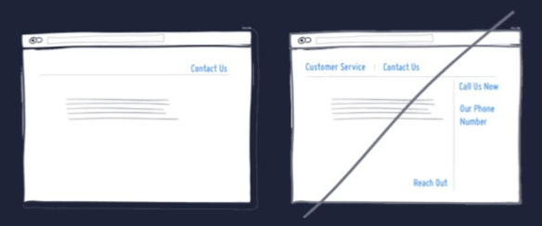
Penggabungan fungsi-fungsi sejenis
Jangan duplikasi elemen-elemen dengan fungsionalitas yang sama akan menambah kesulitan bagi user produk anda, karena akan menambah waktu mereka untuk mempelajarinya

Slide 38
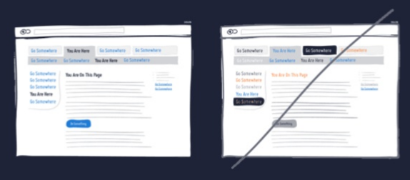
Pembedaan tombol atau elemen-elemen
Visual Styling seperti warna, kedalaman (form), kontras sangat penting dalam isyarat sebagai panduan bagi user. Bedakan tampilan tombol untuk mengisyaratkan tombol tsb sudah di klik/ belum

Slide 39
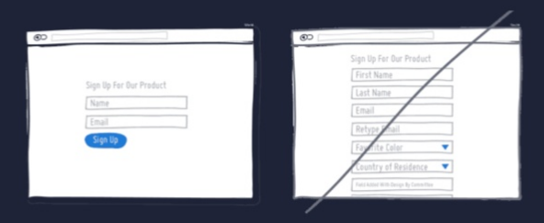
Perkecil ladang formulir
Buang semua ladang pengisian yang kamu anggap tidak perlu
User selalu benci proses yang berbelit-belit..

Slide 40
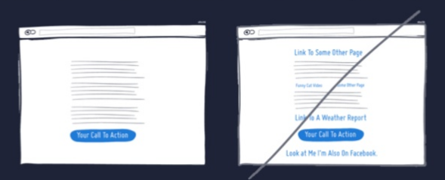
Pengerucutan aksi pengguna
Sering orang berharap apabila tombol atau link yang banyak akan memenuhi semua kebutuhan user. Mereka salah besar.
Fokus pengarahan kepada link-link penting akan jauh lebih bermanfaat

Slide 41
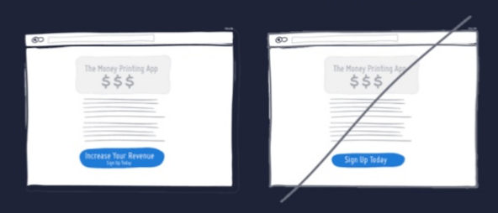
Tombol Multi Accomplishments
Sambil menyelam minum air.
Setuju?

Slide 42
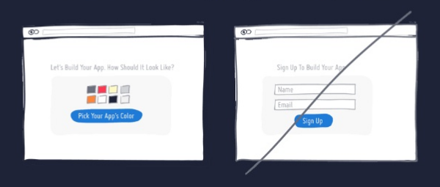
Pendekatan Bertahap
Daripada buru-buru mengajak pengunjung untuk sign up,
Ajak mereka untuk melihat sneak-peek isi konten terlebih dahulu sehingga mereka dapat lebih kepo dengan produk kamu!

Slide 43
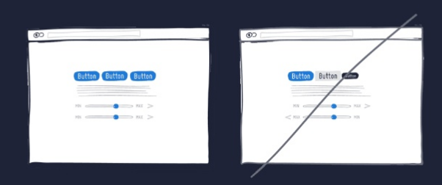
Konsistensi
Lebih baik memperjuangkan konsistensi di User Interface
Daripada menyulitkan user yang harus mencari tahu dan belajar lagi
tentang elemen- elemen baru pada produk anda.

Slide 44
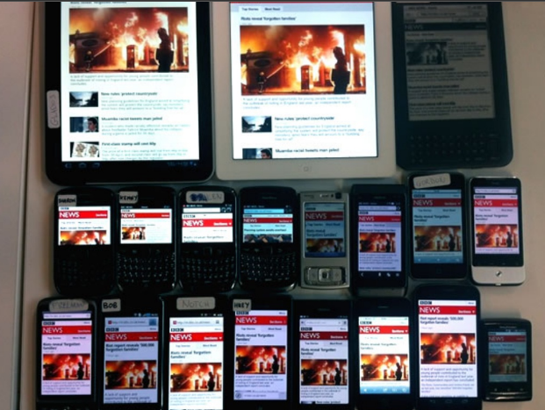

Slide 45
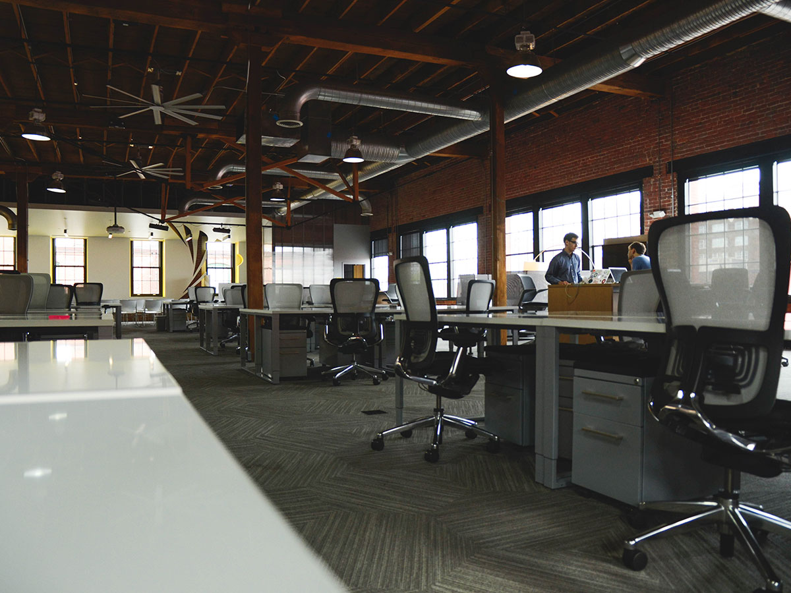
Thank you!

